Slide 1
Nivells d’organització
Les característiques essencials d'aquests nivells són:
1. La natura els ha aconseguit de manera lenta i progressiva.
2. Cada nivell presenta una organització i propietats superiors als nivells inferiors.
3. Com més complex és el nivell d'organització més energia es necessita per mantenir-lo
4. L'estabilitat d'un nivell és inversament proporcional a la seva complexitat.
5. El nombre d'unitats funcionals és inversament proporcional a la complexitat.

Slide 2
Nivells d’organització
1. NIVELL ATÒMIC-MOLECULAR
a. unitat funcional: àtom i molècula
b. unitat de mesura: nm
c. ciències biològiques: Biologia molecular, Bioquímica, Biofísica
En aquest nivell no podem parlar encara de vida perque els seus components no tenen les funcions característiques de la vida.
2. NIVELL CEL.LULAR
a. cèl.lula
b. micra o mil.lèssimes de mm.
c. Citologia, Fisiologia cel.lular
La cèl.lula és la base de tota l'organització de la vida. Per els microorganismes aquest és el nivell de màxima complexitat.

Slide 3
Nivells d’organització
3. NIVELL DE TEIXIT
a. Teixit, que es format per un conjunt de cèl.lules
b. 0,1 mm
c. Histologia
Totes les cèlules que constitueixen un teixit tenen el mateix orígen embrionari, la mateixa estructura i fan la mateixa funció en un organisme.
4. NIVELL D'ÒRGAN
a. Òrgan, format per un conjunt de teixits.
b. cm.
c. Organografia, Anatomia.
Un conjunt de teixits diferents formen una òrgan que realitze una funció pròpia i, normalment, és fàcilment identificable en l'organisme.

Slide 4
Nivells d’organització
5. NIVELL DE SISTEMA
a. Sistema, format per un conjunt d'òrgans.
b. De cm a m.
c. Anatomia, Fisiologia
6. NIVELL D'ORGANISME
a. Individu.
b. De cm. a m.
c. Anatomia, Fisiologia, Embriologia, Ontogènia, Etologia, Genètica, Taxonomia
En aquest nivell és quan tenim individus independents que solen ser les unitats d’actuació en biologia

Slide 5
Nivells d’organització
7. NIVELL DE POBLACIÓ
a. Conjunt d'organismes de la mateixa espècie.
c. Genètica de poblacions, Evolució, Filogènia, Etologia
És la forma habitual primera d'organitzar-se els èssers vius. Un conjunt d'individus de la mateixa espècie viuen en relació i fan front a les seves necessitats de forma col.lectiva.
8. NIVELL D'ECOSISTEMA
a. Ecosistema, conjunt de poblacions i medi físic en el que viuen.
c. Ecologia
En aquest nivell es considera no sols organismes, sinó l'escenari en el qual desenvolupen la seva activitat biològica amb tots els components físics i químics.

Slide 6
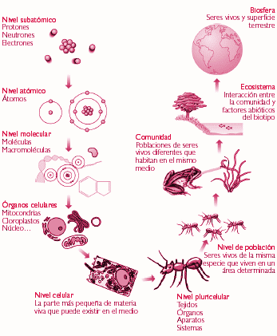
1.9. Nivells d’organització

Slide 7
1.9. Nivells d’organització
Les característiques essencials d'aquests nivells són:
1. La natura els ha aconseguit de manera lenta i progressiva.
2. Cada nivell presenta una organització i propietats superiors als nivells inferiors.
3. Com més complex és el nivell d'organització més energia es necessita per mantenir-lo
4. L'estabilitat d'un nivell és inversament proporcional a la seva complexitat.
5. El nombre d'unitats funcionals és inversament proporcional a la complexitat.

Slide 8
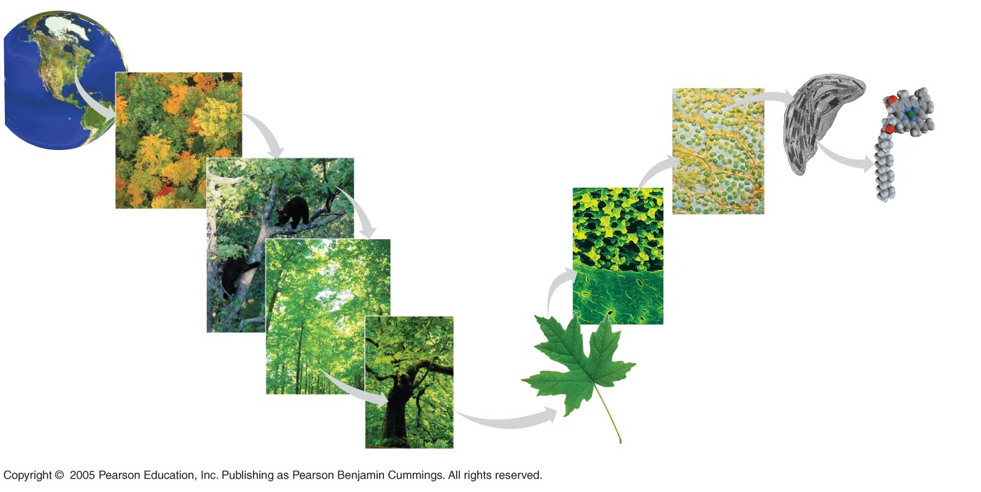
1.9. Nivells d’organització

Slide 9
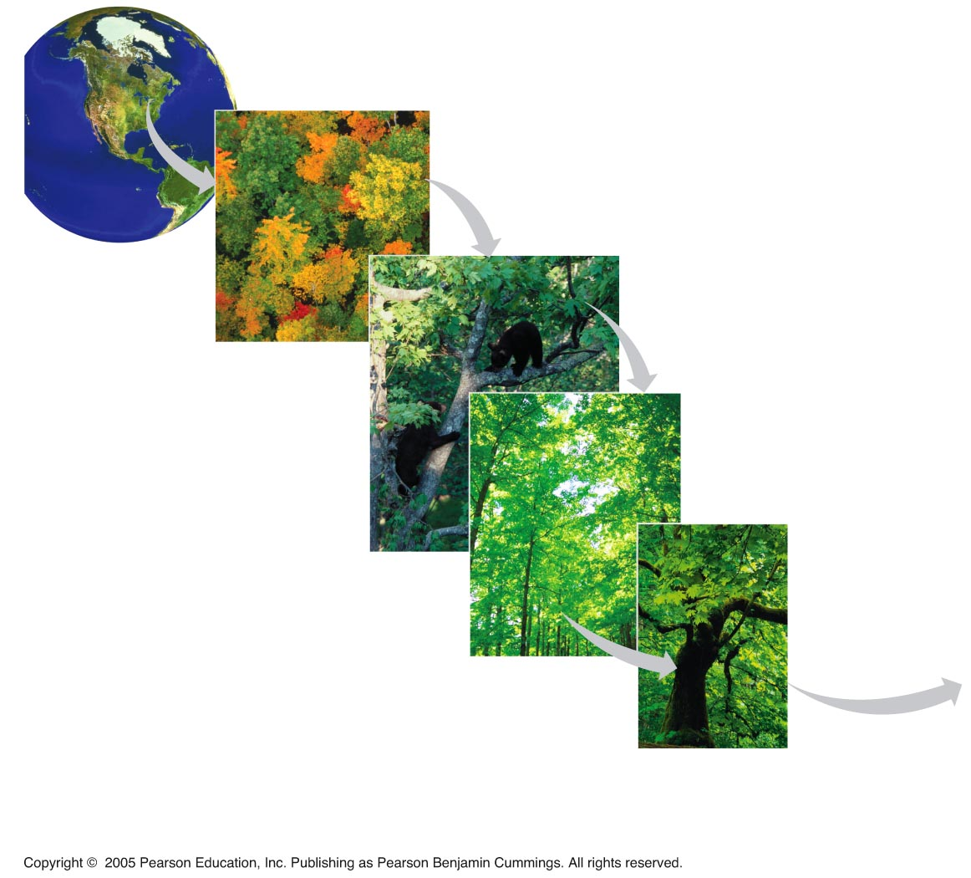
1.9. Nivells d’organització

Slide 10
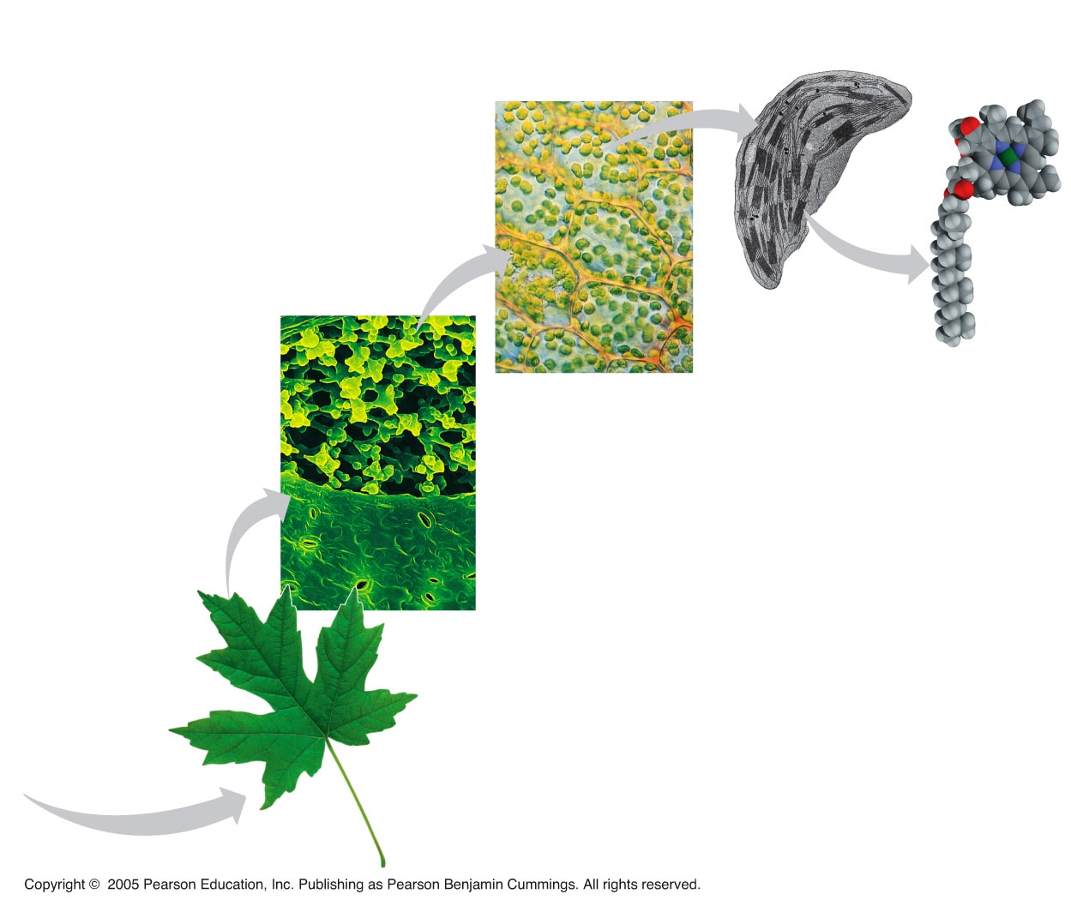
1.9. Nivells d’organització

Slide 11
1.9. Nivells d’organització
Els nivells d’organització és un bon sistema per organitzar l’estudi de la biologia, permet fixar l’interès sobre un aspecte concret.
És important saber lligar, en cada cas concret d’estudi, tots els nivells d’organització de la matèria viva. Si no es fa el coneixement sempre serà parcial i massa fragmentat

